Slide 1
Angol nyelvtanfolyam
MÁLTA
2023.09.23-2023.10.06

Slide 2
Jelentkezés
Az iskolában jeleztem, hogy szeretnék részt venni a megpályázni kívánt nyelvtanfolyamon.
A pályázat sikeres lett, bekerültem a résztvevők közé.
Nyelviskola kiválasztása. (EC-Málta 30+)
Időpont megválasztás (2023.09.23.-2023.10.06.)
Szállás foglalás
Utazás szervezés

Slide 3
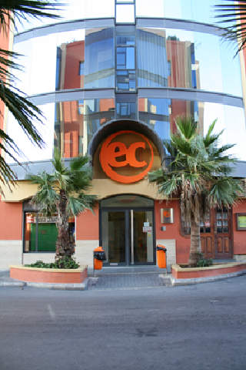
Nyelviskola kiválasztása. (EC-Málta 30+)
Miért Málta?
Sokan voltak már ott, és csak pozitív véleményeket hallottam az iskoláról.
Jó az időjárás.
Szép és érdekes a hely.
Sok a látnivaló.

Slide 4
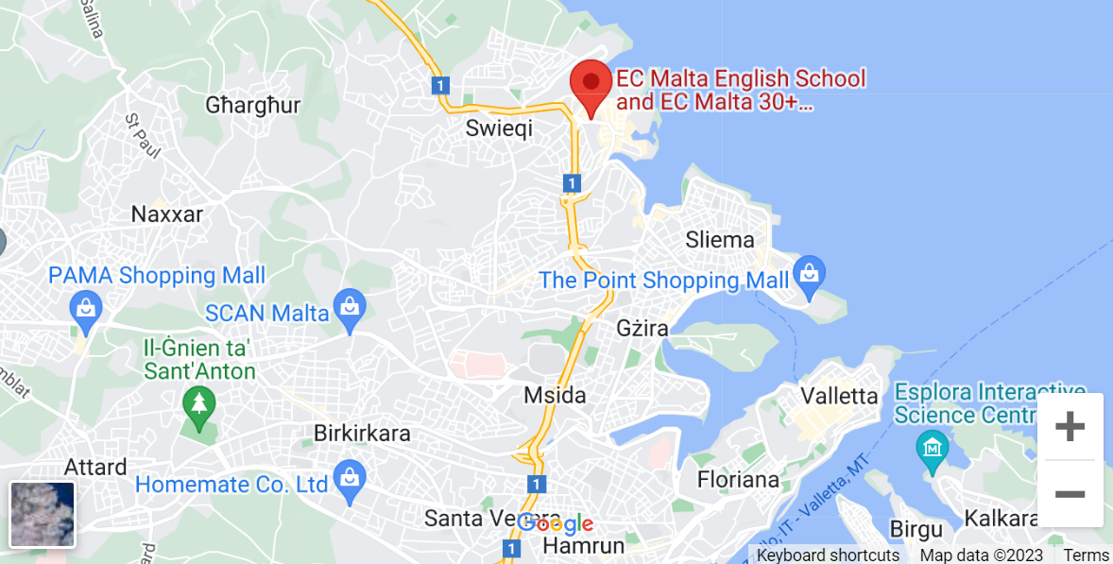
Utazás, szállás
Utazás repülővel történt.
Szállás saját szervezésben.

Slide 5
Órarend a kéthetes turnusra („B” változat szerint jártam)

Slide 6
Nyelvtanulás a csoportban
Előzetes teszt alapján besoroltak a tudásszintnek megfelelő csoportba.
Csatlakoztam a csoporthoz, akik a világ minden részéről érkeztek.
10-12 fő egy csoportba.
Van aki egy hétre, van aki több hónapra is érkezik.
A csoportból hetente néhányan hazautaznak, néhányan érkeznek.
Házi feladat is volt.

Slide 7
Nyelvtanulás a csoportban
Hat emeleten vannak az oktatótermek.
Egy szinten 8 terem.
Egy szinten közel azonos nyelvtudással rendelkezők vannak.
Az alsóbb emeleteken magasabb a tudás.

Slide 8
Nyelvtanulás a csoportban
A kurzus kiválasztásánál van lehetőség plusz órákat is megjelölni, és annak megfelelően határozzák meg a díját.
Kisebb csoportokban folyik ott az oktatás.

Slide 9
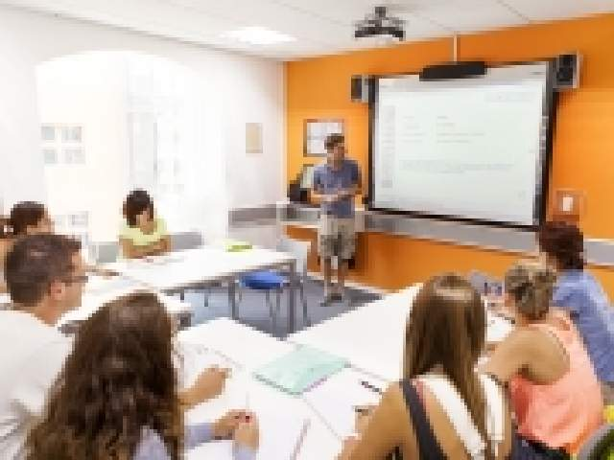
Oktatótermek
Az oktatótermek hasonló kialakításúak és felszereltségűek.
Digitális tananyagokat használnak leginkább, tankönyvet is adnak a tananyaghoz.
Szinte folyamatosan beszélgetésre ösztönzik az embert.
Több kevesebb sikerrel.

Slide 10
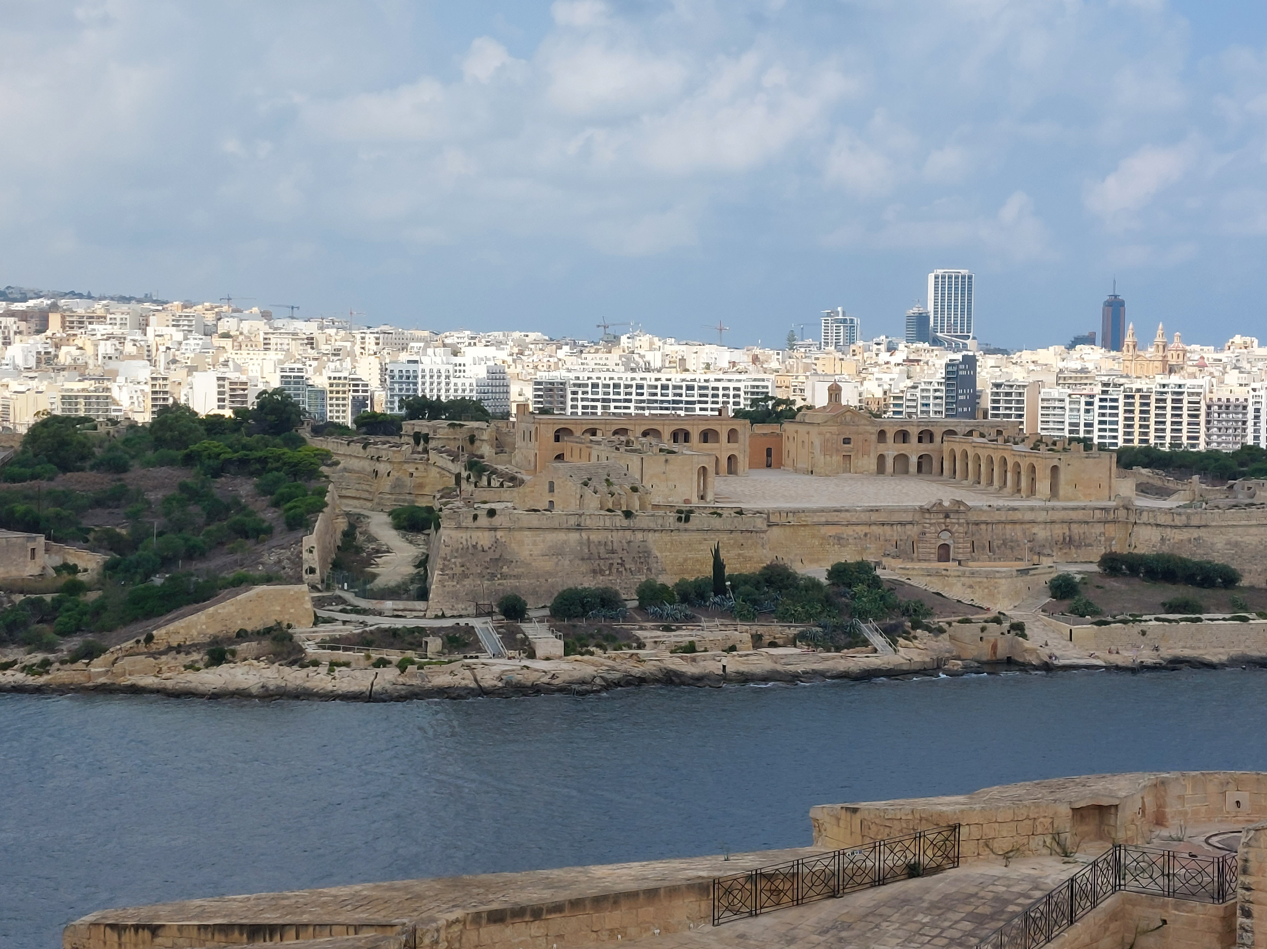
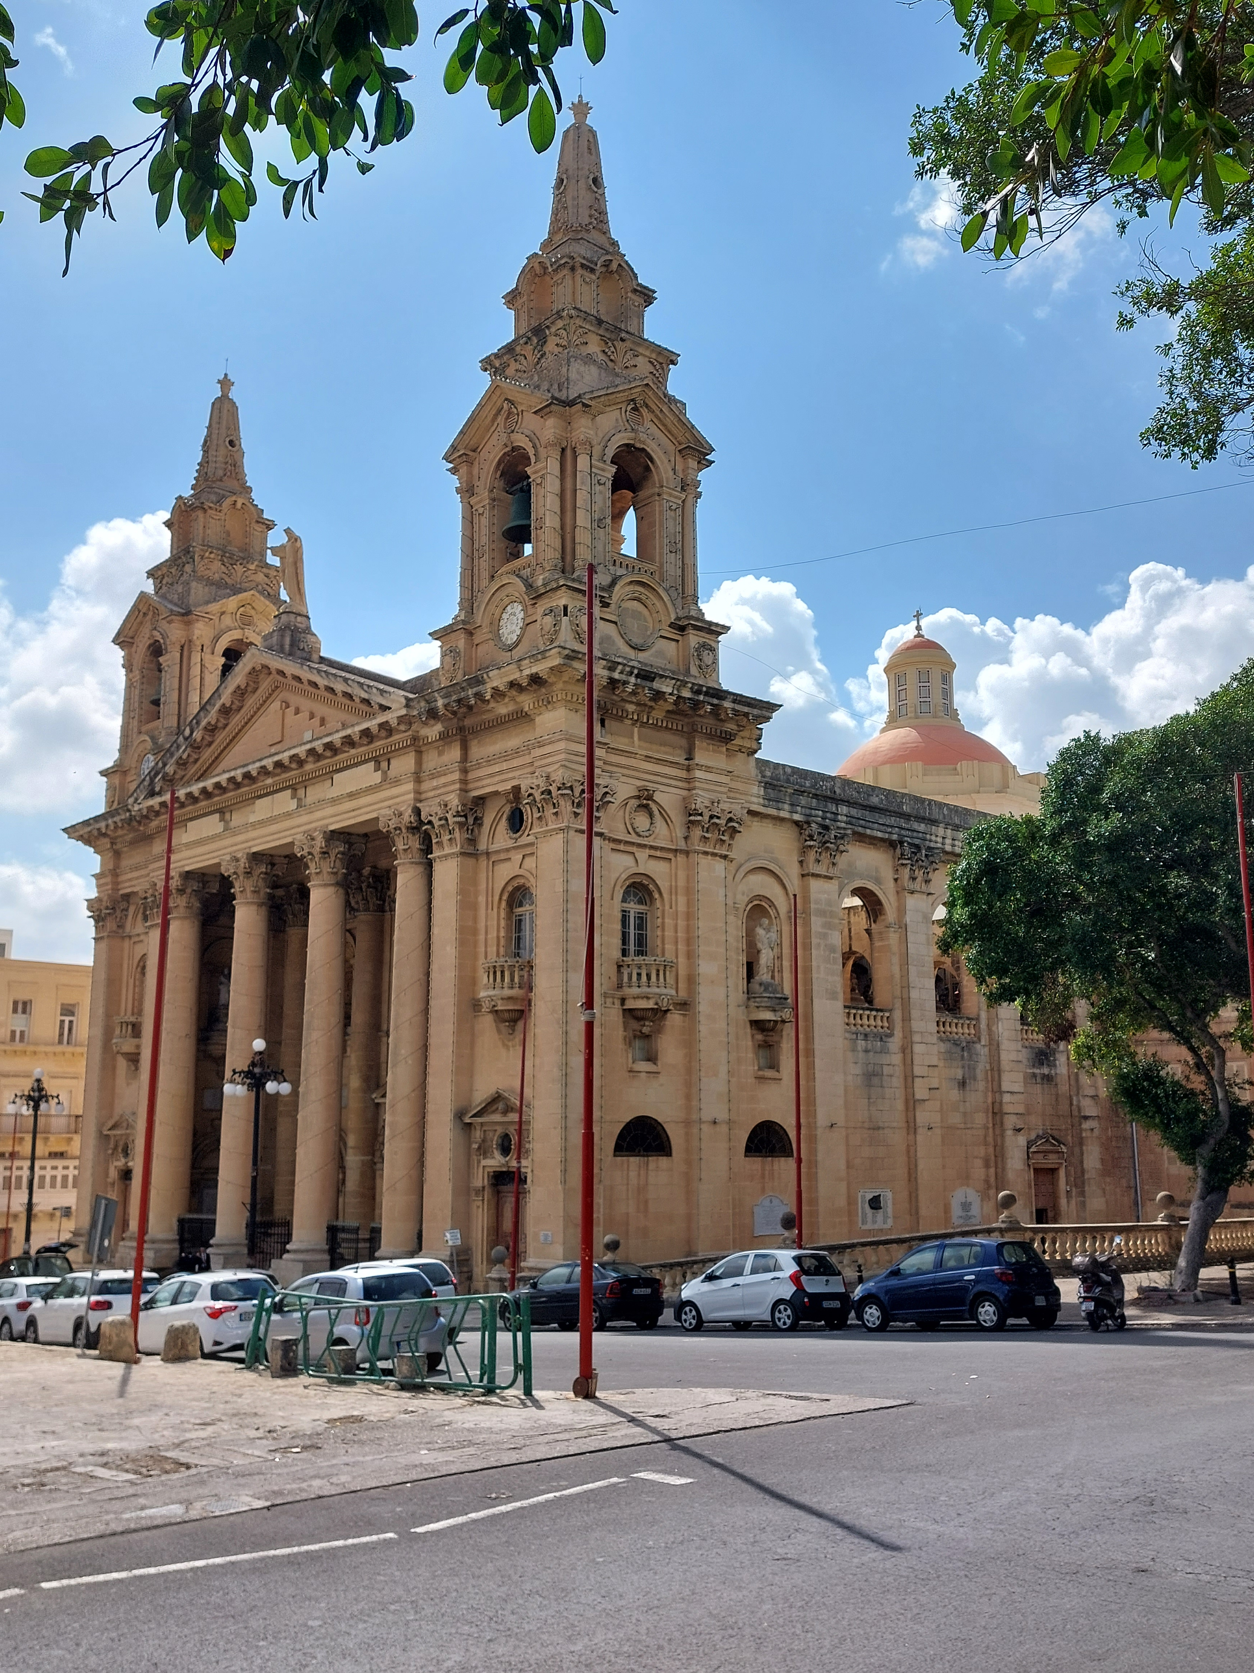
Tanítás után szervezett programok
Kulturális programok
Szabadidős programok
Szórakozás
Kirándulás
Ezek különböző díjazás ellenében történnek, de önkéntes alapon.

Slide 11
Kurzus végén
Záróteszt megírása.
Tanúsítvány átvétele a teljesítésről.
Jelenléti oktatás szigorú megkövetelése.

Slide 12
Köszönöm a figyelmet!

